Slide 1
ČLOVEŠKO TELO
Spoznavanje okolja

Slide 2
Igra: Naše telo
Učenci sedite in naredite nekaj vaj po navodilih.
Navodila:
Z desno roko rahlo “tapkaj” po licu in hkrati z levo roko po trebuhu. (nekaj sekund)
Z desno roko “tapkaj” po licu, z levo istočasno kroži po trebuhu. (nekaj sekund)
Z desno roko kroži po licu, z drugo “tapkaj” po trebuhu. (nekaj sekund)

Slide 3
RAZMISLI
Ali je bilo vse naloge enako težko izvajati? Katero najtežje?
Katere dele telesa ste premikali?
Katere kosti so se premikale?
Katere mišice ste uporabljali?
Od kod so mišice dobile sporočilo, kaj morajo narediti?
Preverimo skupaj vaše odgovore.

Slide 4
Naše telo je zgrajeno tako, da nam omogoča opravljanje najrazličnejših dejavnosti.
Lahko plavamo, skačemo, hodimo, se smejimo ...
Za usklajeno delovanje skrbijo različni deli našega telesa.

Slide 5
OKOSTJE
Kosti sestavljajo OKOSTJE.
OKOSTJE je močno ogrodje, na katerem so vpete mišice.
Našemu telesu daje oporo.
Brez njega bi bilo naše telo le kup organov na tleh.
Okostje ščiti številne notranje organe, med njimi so možgani, srce in pljuča.
Kosti imamo več kot 200. Med seboj so povezane s sklepi.
Skelet - okostje
Naredi še ti!
Opazuj svoje telo in ugotovi, v katerih delih ga lahko premikaš.

Slide 6
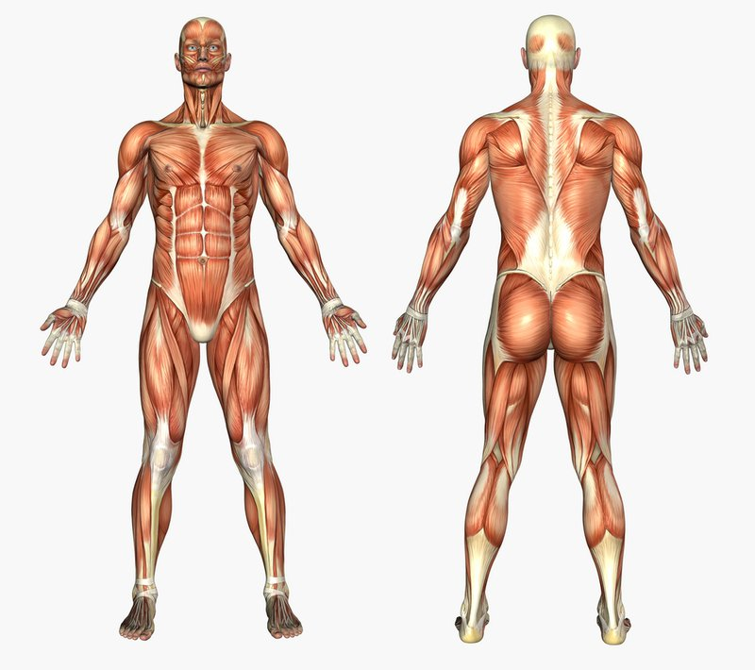
MIŠICE
MIŠICE nam omogočajo gibanje.
Delujejo z našo voljo (npr. dvig roke) ali pa neodvisno od naše volje (utripanje srca).
Vsak narejeni gib telesa ali gibanje, kot so tek, prehranjevanje ali govorjenje se opravi s pomočjo MIŠIC.
Ko napnemo mišico, se ta skrči in postane krajša.
Mišice dobijo hrano in kisik iz krvi.
Srce je posebna vrsta mišice.
Naredi še ti!
V roko primi manjšo žogico in jo močno stisni. Kaj se dogaja z mišicami na roki? Potipaj.

Slide 7
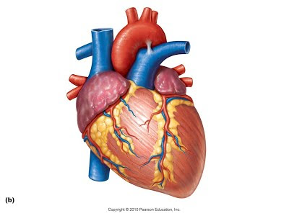
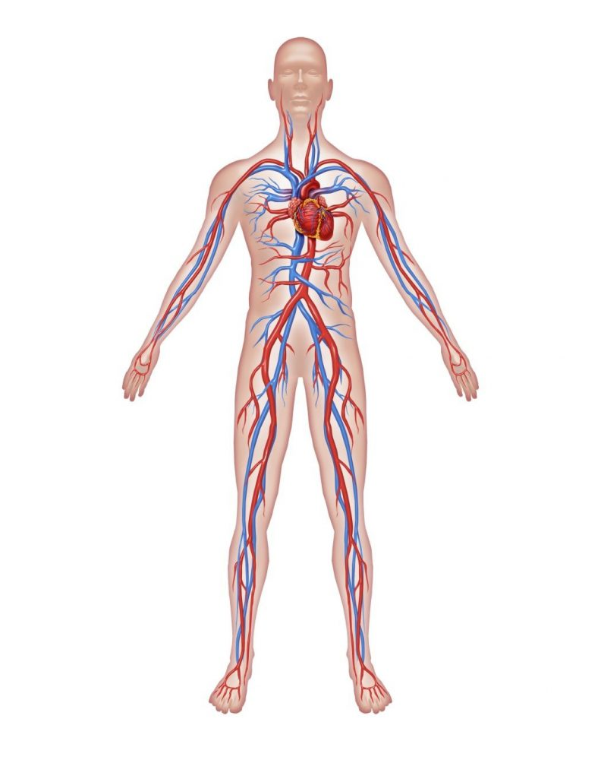
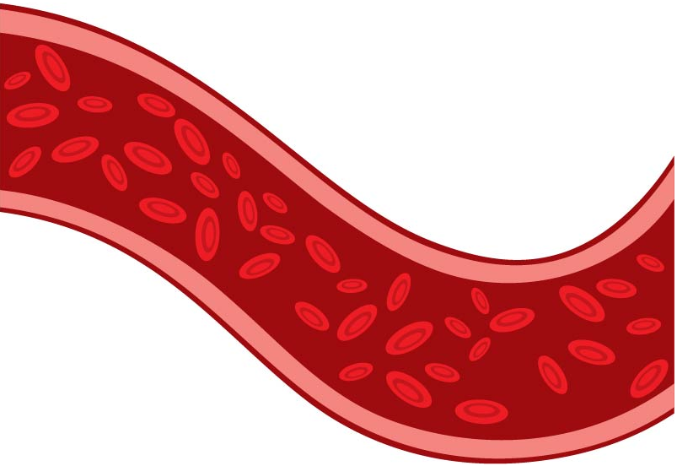
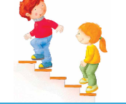
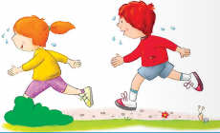
SRCE
SRCE je posebna vrsta mišice.
Srce poganja kri po žilah.
Kri teče po mehkih ceveh, ki se imenujejo ŽILE in izhajajo iz našega srca.
Žile v našem telesu tvorijo sklenjen krog. Tako se kri nenehno pretaka in kroži po celem telesu.
Kri prenaša kisik in hranilne snovi do vseh delov našega telesa.
Ob večji telesni aktivnosti začne srce hitreje biti. Kadar je dejavnost zelo povečana, se zadihamo in potimo.
Naredi še ti!
Na vratu ali zapestju s tipanjem poišči svoj srčni utrip. Naredi 20 počepov ali 15 zaporednih poskokov s kolebnico. Preveri bitje srca. Kaj ugotoviš?

Slide 8
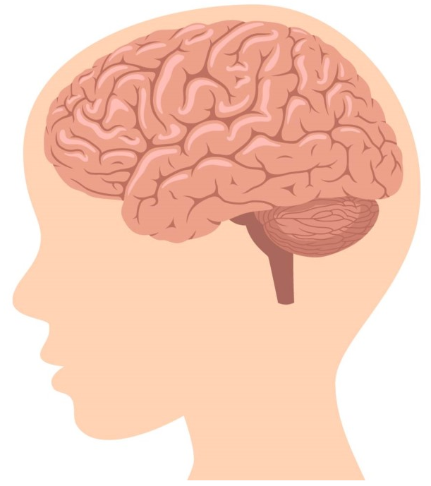
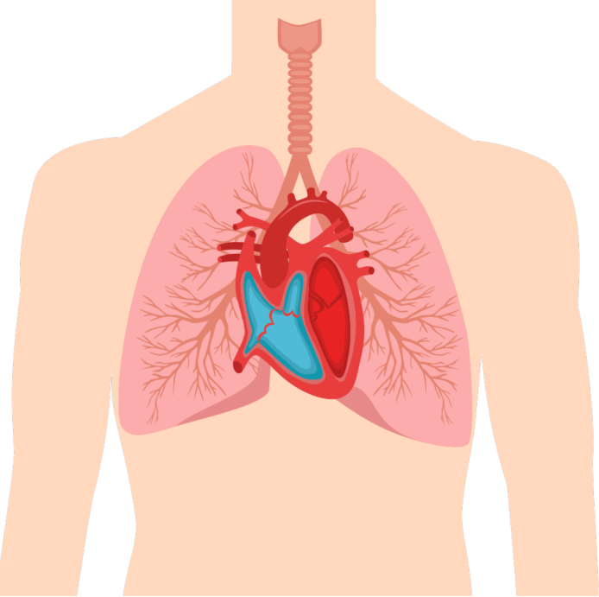
NOTRANJI ORGANI
Vsak NOTRANJI ORGAN ima posebno nalogo.
Notranji organi : MOŽGANI, SRCE, PLJUČA, JETRA, ŽELODEC, ČREVESJE (tanko in debelo črevo).
MOŽGANE uporabljamo za razmišljanje in premikanje telesa. Možgani nadzorujejo delovanje celega telesa. Med drugim določajo, kako hitro bije naše srce ali koliko smo lačni.
Skozi nos vdihnemo zrak, ki potuje do PLJUČ. V pljučih kisik preide v kri. Ta prenaša kisik po celem telesu.

Slide 9
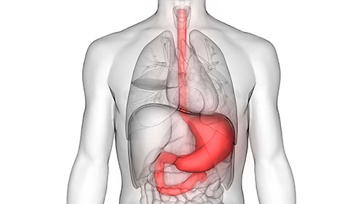
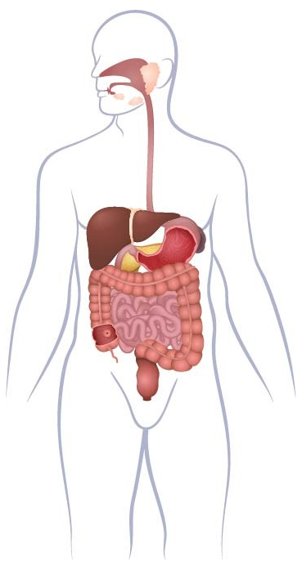
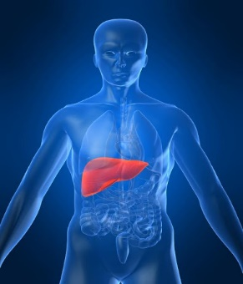
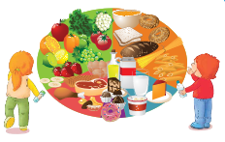
Hrana, ki jo pojemo, potuje skozi ŽELODEC do ČREVESJA. V črevesju kri iz prebavljene hrane pobira hranilne snovi.
Kri gre nato skozi JETRA, kjer se prečisti in šele prečiščena prenaša energijo v mišice, srce, možgane. Tako vsi deli telesa dobijo energijo za svoje delovanje.
S hrano telo dobiva potrebno energijo za rast, razvoj in delovanje. Zato je zelo pomembno, da se zdravo prehranjujemo in skrbimo za svojo higieno, s tem pa tudi poskrbimo za svoje zdravje.

Slide 10
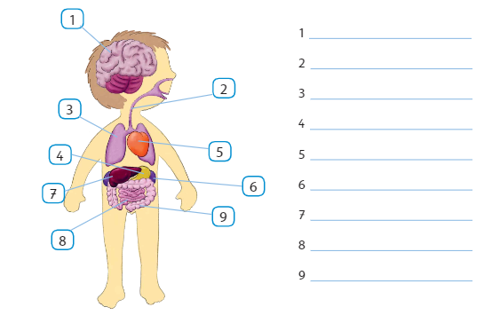
V delovnem zvezku na strani 81, preberi besedilo.
Na strani 82, bomo skupaj rešili 1. nalogo, 2. in 3. nalogo reši sam.
Pri prvi nalogi napiši notranje dele telesa. Poskusi sam, če ti ne gre poglej na naslednjo stran moje predstavitve.

Slide 11
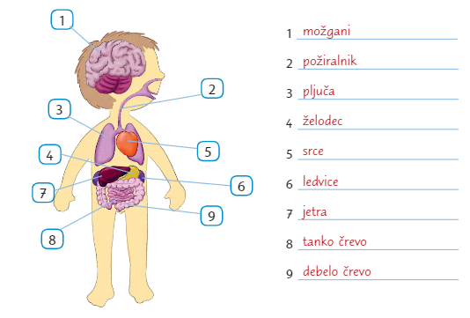
Rešitve za 1. nalogo.

